Slide 1

高德地图讲解

Slide 2
前导知识
需要掌握一些html+css基础
需要掌握简单的js基础
会一点jquery

Slide 3
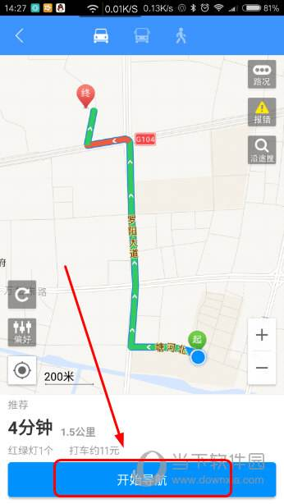
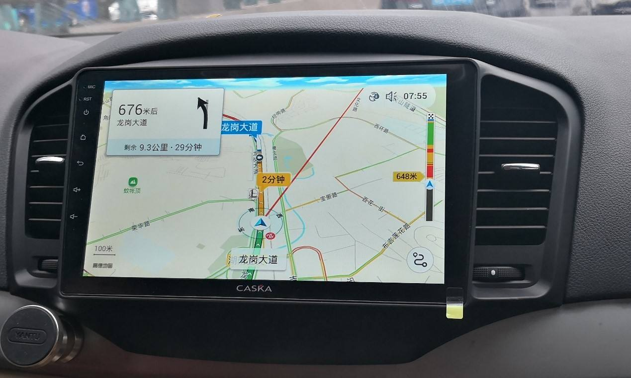
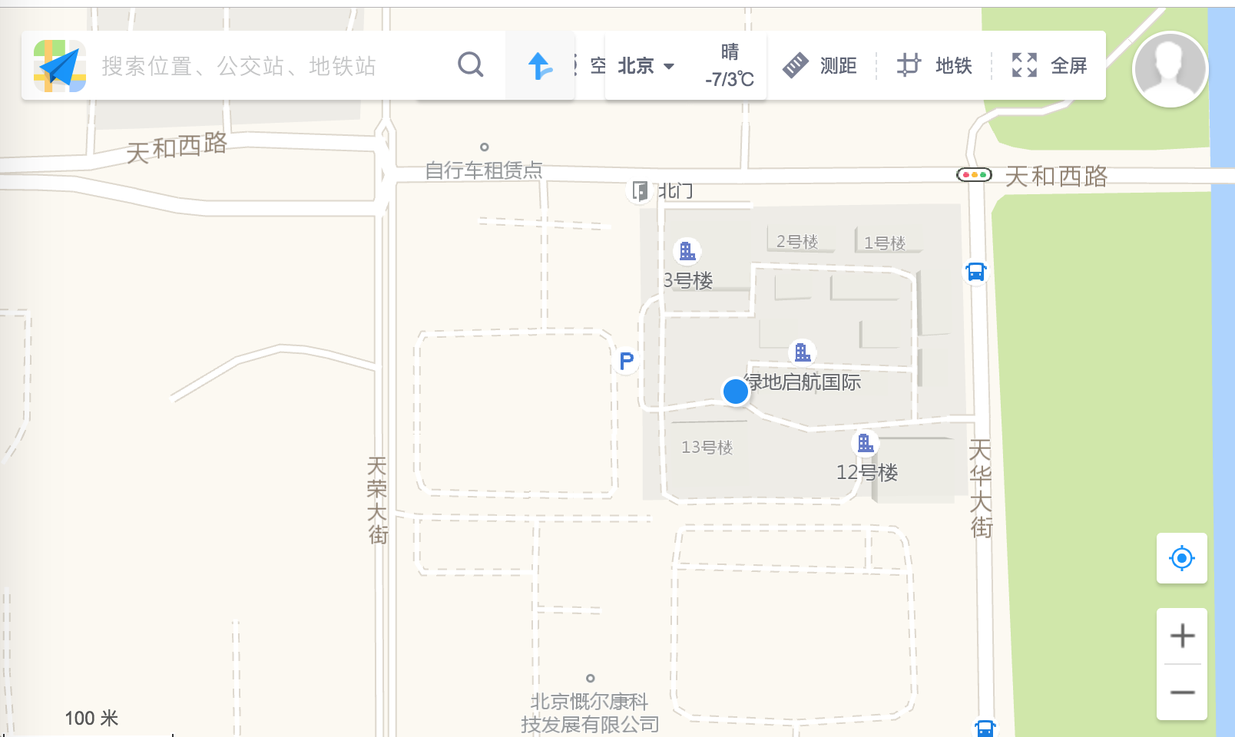
地图的使用场景

Slide 4
高德地图API特点及优势
轻捷的架构
灵活开放的接口设计
丰富的可视化效果
兼容各种浏览器

Slide 5
轻捷的架构
API文件极小、简单易用
模块化地图功能，各模块按需加载

Slide 6
灵活开放的接口设计
支持用户自定义点标记、信息窗口等样式
支持用户自定义插件工具、灵活的进行地图操作

Slide 7
丰富的可视化效果
地图拖拽、缩放平滑流畅
点标记、信息窗体效果绚丽

Slide 8
兼容各种浏览器
桌面端
移动端
IE6+
IOS
Chrome
Android
Firefox3.5+
Windows Phone
Safari3.0+
Opera9.0+
其他移动平台浏览器

Slide 9
课程安排
我的第一个地图应用
地图的属性应用
地图功能的拓展
地图的事件系统
地图的控件作用及使用
自定义案例
课程总结

Slide 10
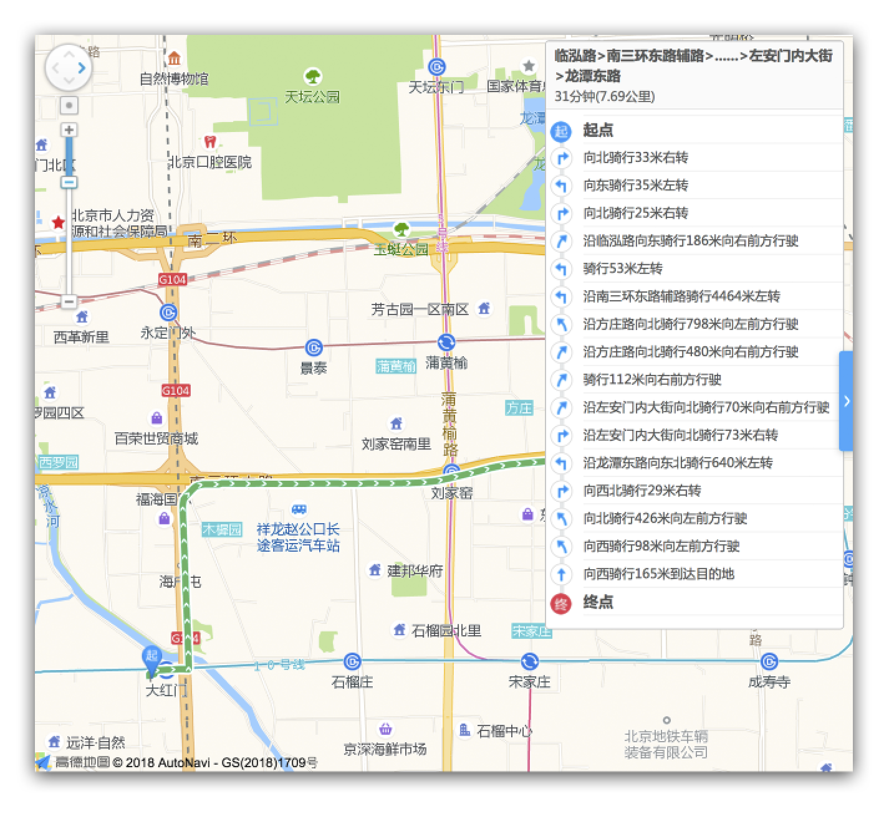
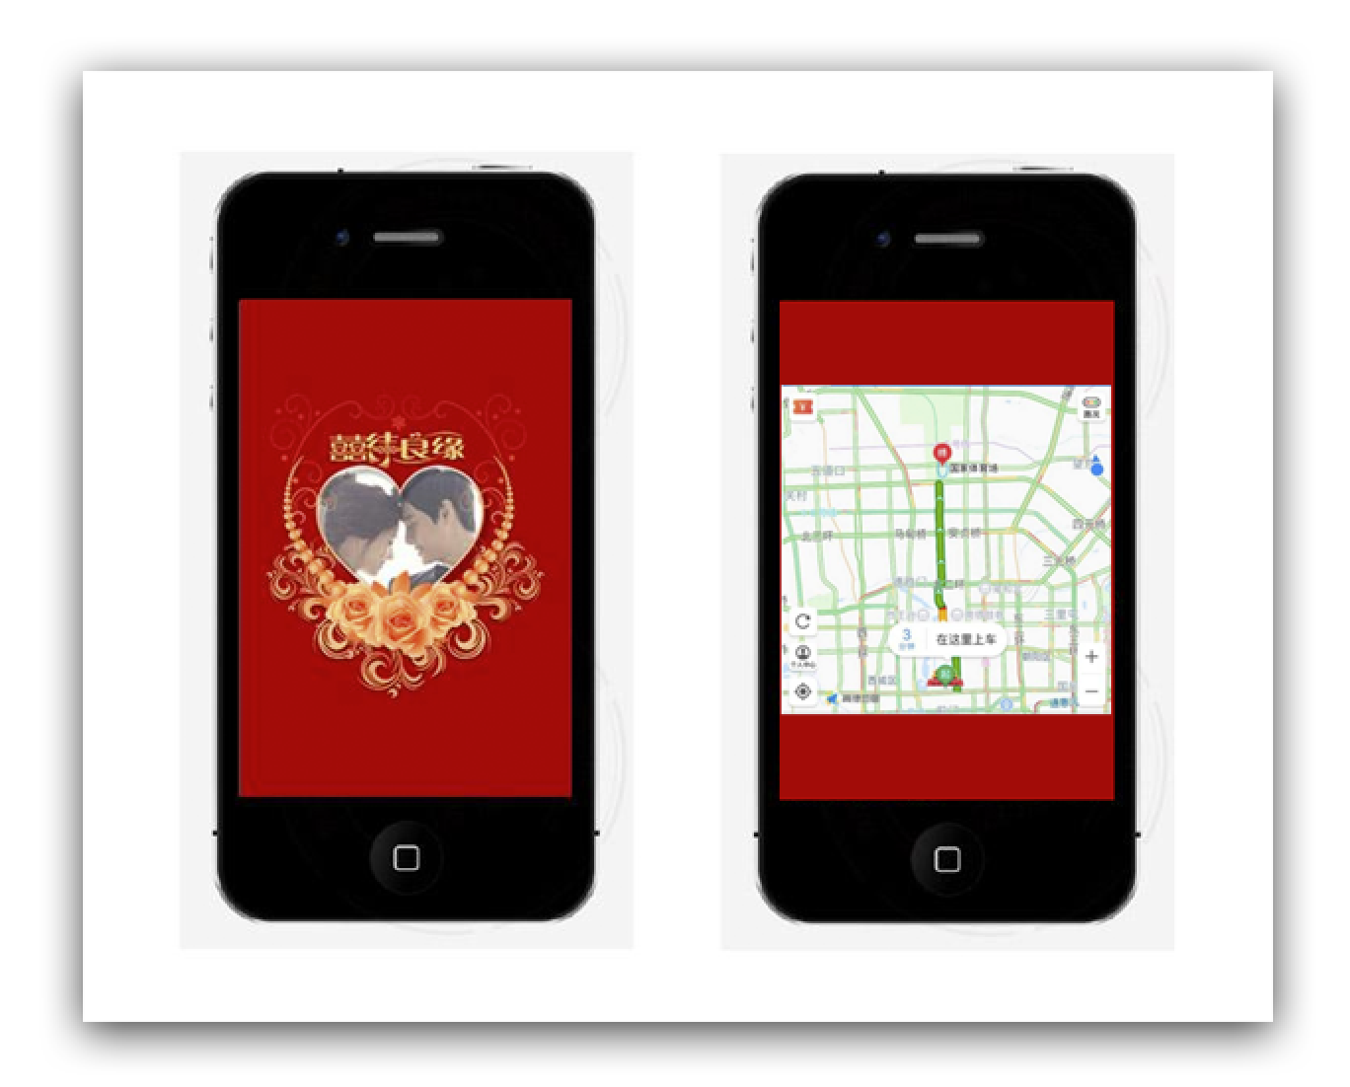
案例展示
路线规划图
移动端请帖

Slide 11
我的第一个地图应用
注册账号并申请key
准备页面
创建地图应用

Slide 12
地图的属性应用
获取地图的中心点/级别
设置地图的中心点/级别
获取地图的当前行政区
设置地图的当前行政区
设置/获取地图的显示范围
限制地图的显示范围
地图的平移
获取鼠标的经纬度
设置鼠标的样式

Slide 13
地图的功能拓展

Slide 14
地图的常用操作
地图搜索
添加标记
缩放比例尺控件
地图类型转换
路线指定

Slide 15
地图搜索
输入提示
输入提示与POI搜索结合

Slide 16
添加标记
单个添加标记
多个地点标记
自定义点标记图标
清除标记的方法

Slide 17
缩放比例尺控件

Slide 18
地图类型转换
2D与3D地图之间的转换

Slide 19
路线指定
驾车路线
步行路线
货车路线
骑行路线
公交路线

Slide 20
控件

Slide 21
控件的作用
在线插件是在基础地图服务上增加额外的功能，可以根据自己的需要选择添加

Slide 22
控件的种类
地图控件：用户与地图交互的UI元素，例如缩放控制条
功能型插件：用来完成某些特定的地图功能，例如鼠标工具

Slide 23
常用控件
AMap.MapType :地图类型切换插件，用来切换固定的几个常用图层
AMap.OverView :地图鹰眼插件，默认在地图右下角显示缩略图
AMap.Scale :地图比例尺 插件
AMap.ToolBar :地图工具条插件，可以用来控制地图的缩放和平移

Slide 24
控件的添加与删除
控件添加方式
删除控件方法

Slide 25
事件系统

Slide 26
地图事件
地图内部状态改变时触发
鼠标、触屏等进行交互时触发

Slide 27
地图内部状态改变时触发
事件种类 | 事件名称 | 说明
地图加载完成 | complete | 地图图块加载完成后触发。这时可以获取地图的各种状态（如中心点、当前缩放等级等） 在这时可以添加依赖地图的组件或者调用其他依赖地图的逻辑（如在地图上绘制图形等）
地图缩放等级改变 | zoomstart zoomend | 地图缩放等级变化时触发。这里的缩放等级可以是鼠标、键盘操作产生，也可以通过 setZoom、zoomIn、zoomOut 触发产生
地图中心点移动 | mapmove movestart moveend | 地图平移时，即地图中心点发生改变时触发。 这里平移可以是通过鼠标、键盘操作产生，也可以通过 setCenter、panTo、panBy 等产生地图平移效果的接口触发产生 其中，如果平移交互持续进行或者动画过程中，mapmove 事件会持续触发。
地图容器尺寸改变 | resize | 地图容器大小改变后触发。 通常浏览器窗口被调整，或者 DOM 容器尺寸改变时会触发。 需要注意的是 Map 的 resizeEnable 开启时该事件才会正确触发。

Slide 28
鼠标、触屏等进行交互时触发
事件种类 | 事件名称 | 说明
鼠标按下及移动等 | click dblclick mousemove mouseover mouseout mouseup mousedown mousewheel rightclick | 和 DOM 事件类似，鼠标点击后触发。 回调函数返回的 MapsEvent 事件中可以获取鼠标所在的经纬度位置
触屏点击 | touchstart touchmove touchend | 仅在移动设备触屏时触发。 回调函数返回的 MapsEvent 事件中可以获取鼠标所在的经纬度位置。

Slide 29
覆盖物事件
覆盖物状态改变时触发
鼠标、触屏等进行交互时触发

Slide 30
覆盖物状态改变时触发
事件种类 | 事件名称 | 说明
Marker、Text 类对象发生移动 | moving moveend movealong | 事件仅在点标记 Marker 和文字标记 Text 移动时触发。
矢量图形显示、隐藏 | hide show | 矢量图形调用 show()、hide()方法后触发。
ContextMenu 类对象打开关闭 | open close | ContextMenu 类对象调用 open()、close()方法后触发。

Slide 31
鼠标、触屏等进行交互时触发
事件种类 | 事件名称 | 说明
鼠标按下及移动等 | click dblclick mousemove mouseover mouseout mouseup mousedown mousewheel rightclick | 和 DOM 事件类似，鼠标点击后触发。回调函数返回的 MapsEvent事件中可以获取鼠标所在的经纬度位置
触屏点击 | touchstart touchmove touchend | 仅在移动设备触屏时触发。回调函数返回的 MapsEvent事件中可以获取鼠标所在的经纬度位置

Slide 32
其他事件
DOM 事件
自定义事件

Slide 33
DOM事件
AMap.event.addDomListener：绑定方法
AMap.event.removeListener ：解绑方法

Slide 34
自定义事件
AMap.event.addEventListener或地图对象的 on方法进行事件绑定
AMap.event.tigger方法或者地图对象 emit方法进行事件的派发

Slide 35
案例
路线规划图

Slide 36
案例
移动端请帖

Slide 37
课程总结
高德地图的应用及使用
高德地图的属性应用
高德地图功能的拓展

Slide 38
课程总结
高德地图的事件系统
高德地图的控件作用及使用
高德地图的自定义案例

